Slide 1
Unitat 2 LES AIGÜES
Salvador Vila Esteve
Geografia i Història
1r d’ESO

Slide 2
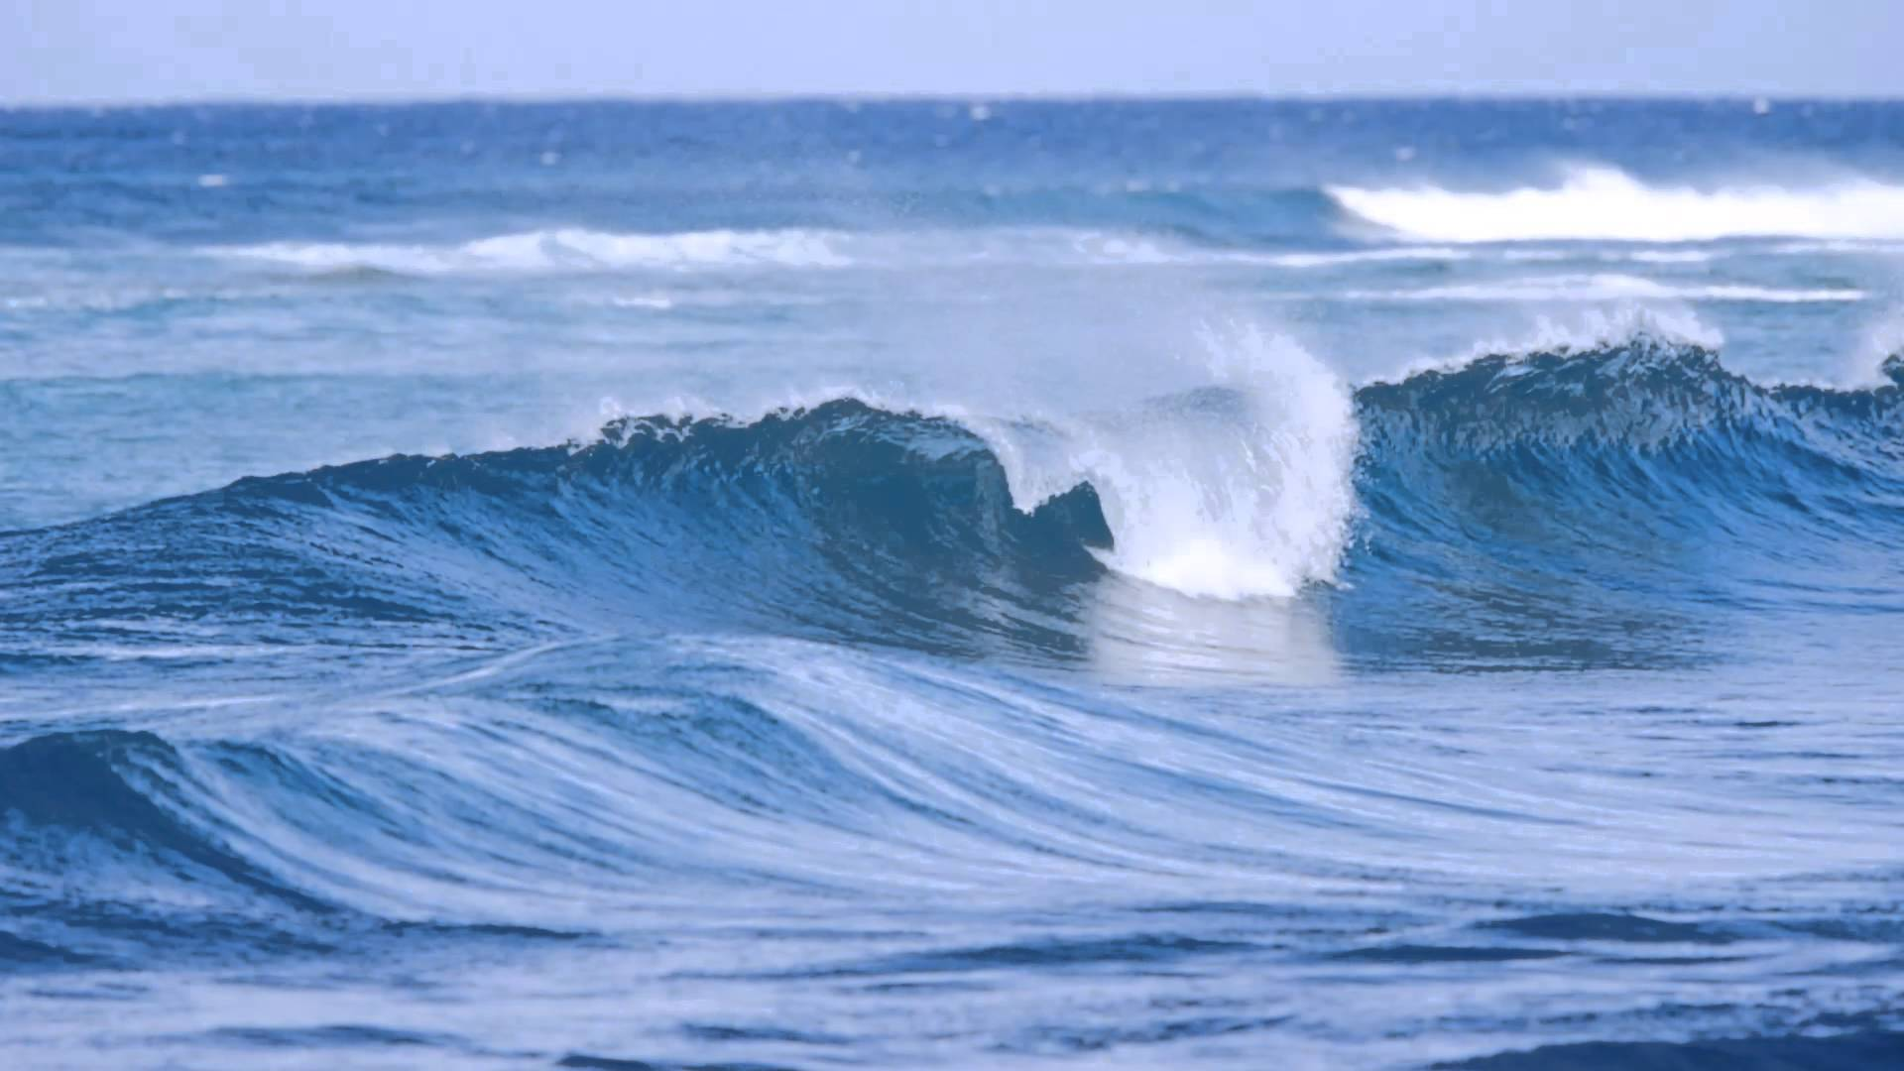
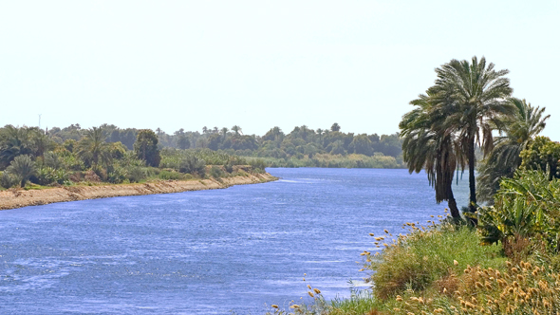
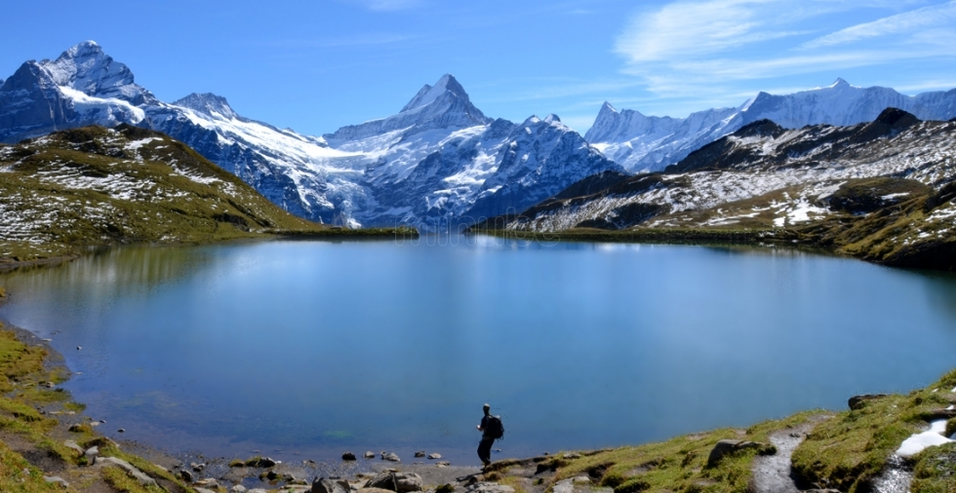
TEMA 2.- LES AIGÜES.
L’aigua a la Terra.
Les aigües marines.
Les aigües continentals.

Slide 3
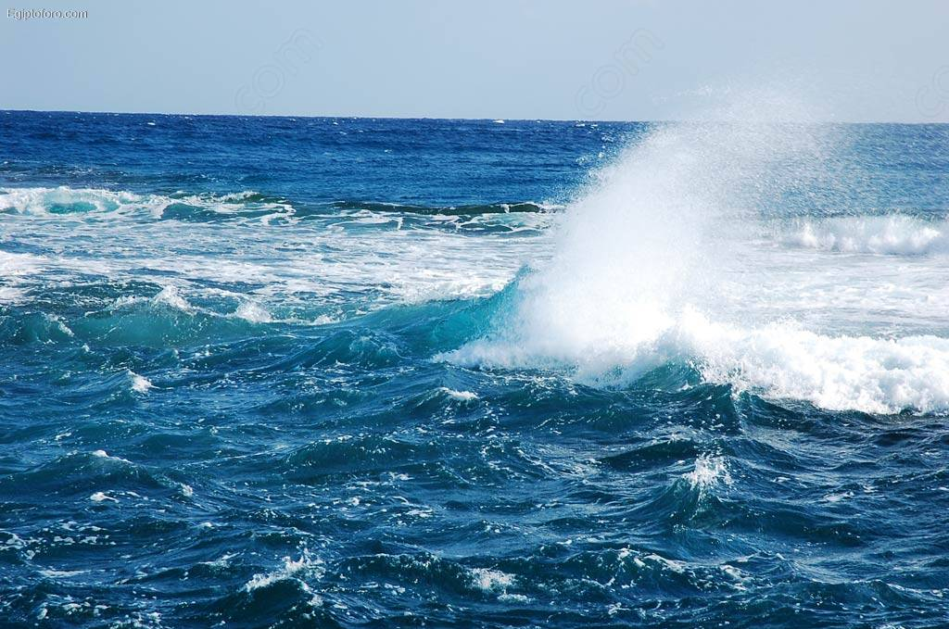
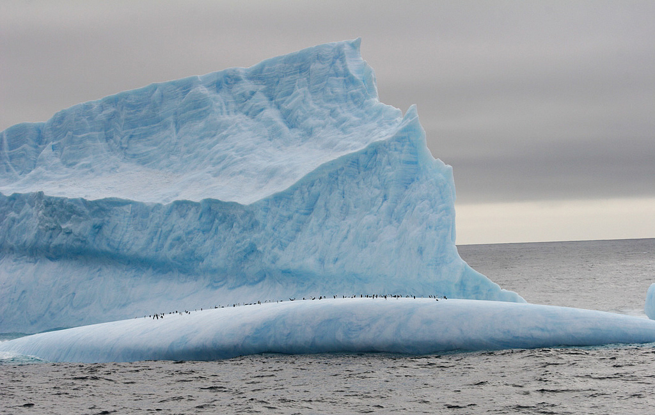
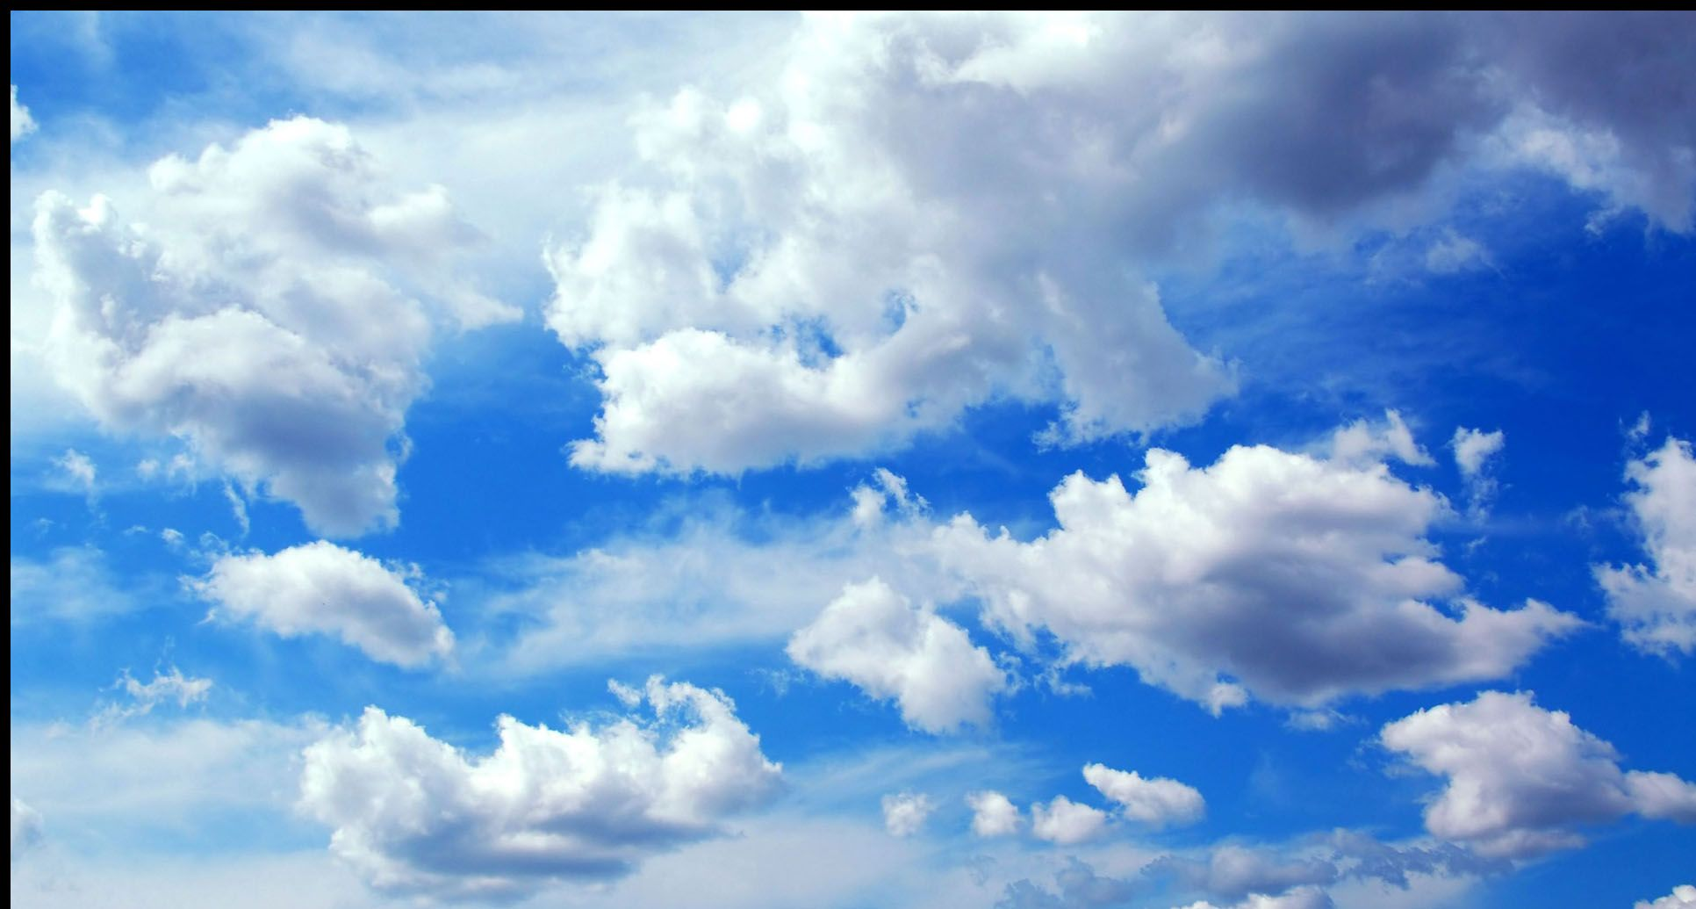
1.- L’AIGUA A LA TERRA.
La hidrosfera és la part de la Terra formada per aigua, independentment d’on sigui (oceà, llac, riu, aigua subterrània, núvols, gel,...) i el seu estat (líquid, sòlid o gasós)
La Eduteca. El agua y sus estados.

Slide 4
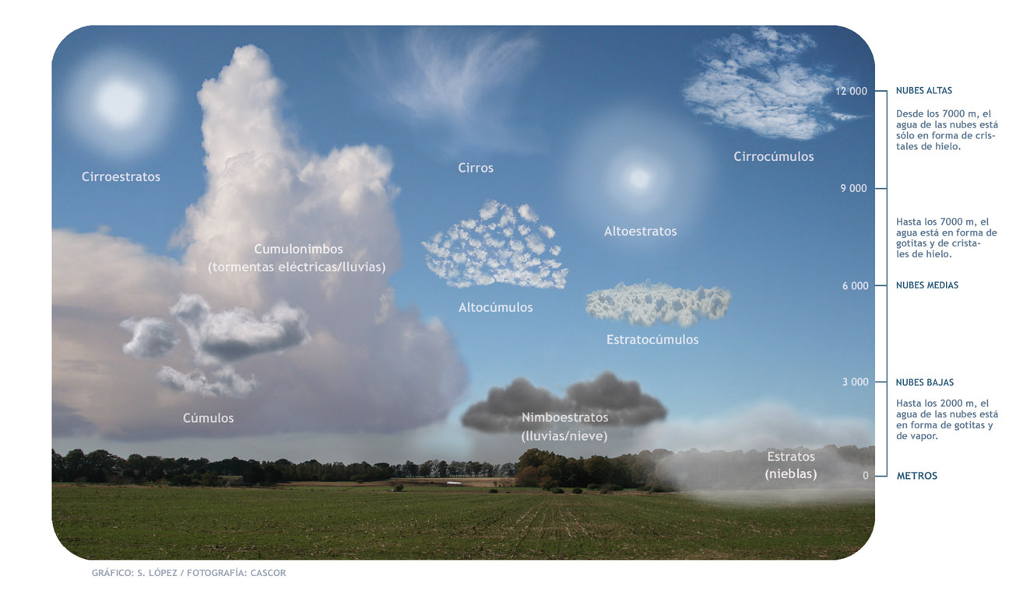
1.- L’AIGUA A LA TERRA.

Slide 5
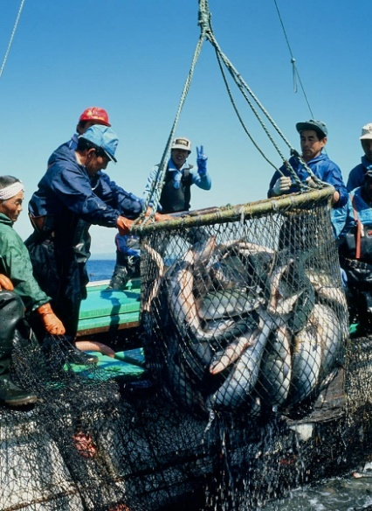
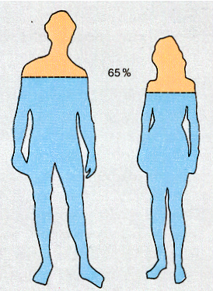
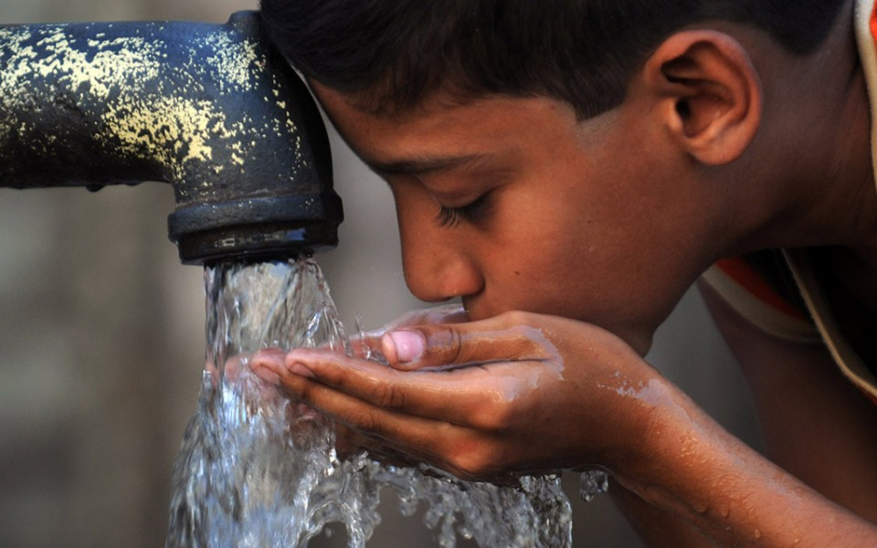
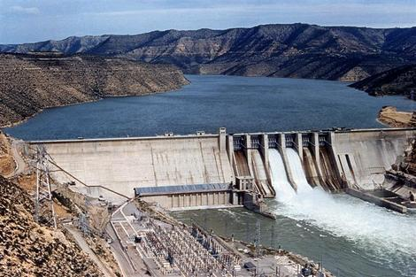
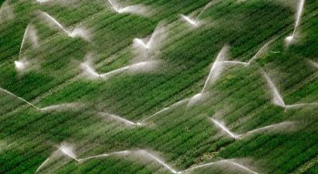
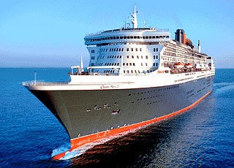
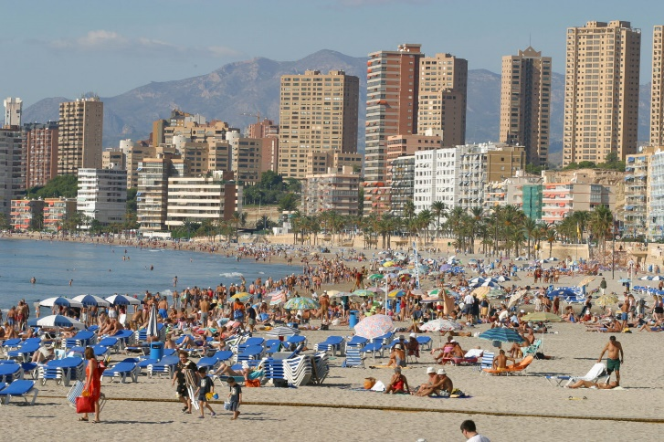
1.- L’AIGUA A LA TERRA.
L’aigua és un dels principals recursos que tenim, tant en ella mateixa (necessària per a la vida, matèria primera,...) com en allò que obtenim d’ella (aliments, via de comunicació, atractiu turístic, energia,...)

Slide 6
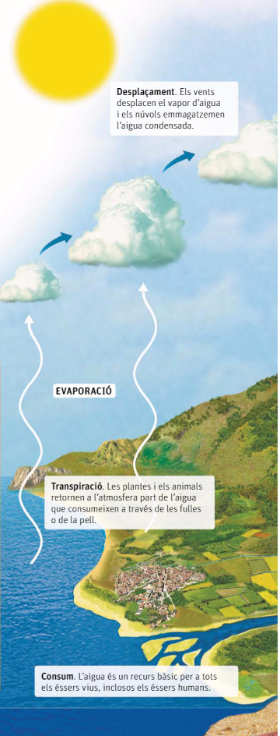
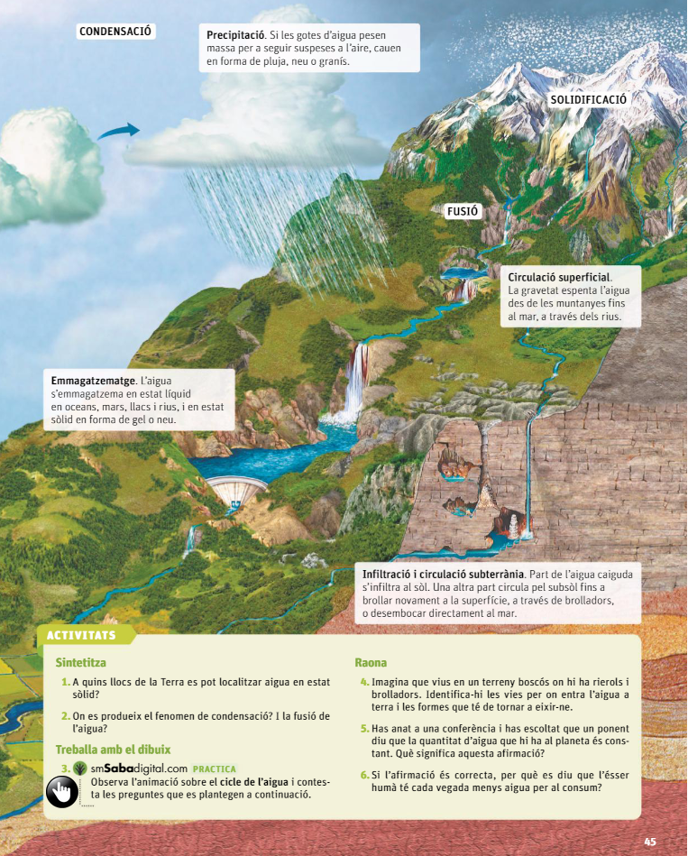
1.- L’AIGUA A LA TERRA.
L’aigua a la Terra està en constant moviment (cicle de l’aigua), amb quatre processos essencials: evaporació (l’aigua líquida s’escalfa i es transforma en vapor d’aigua), condensació (el vapor es refreda i es transforma en gotes de pluja), solidificació (l’aigua es refreda i es transforma en gel) i fusió (el gel s’escalfa i passa a ser aigua líquida)
Animació El cicle de l’aigua Educarex (I. Buzo)
El cicle de l’aigua

Slide 7
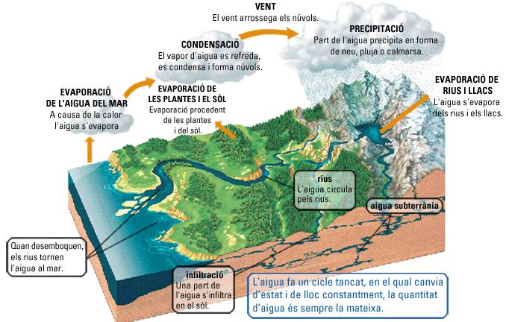
Activitats punt 1.- L’AIGUA EN LA TERRA.
1.- A partir del dibuix i el que hem vist en classe, explica, en forma de redacció, el cicle de l’aigua (mínim cinc línies).
2.- Fes una llista de 10 coses per a les quals s’utilitza l’aigua com a recurs.

Slide 8
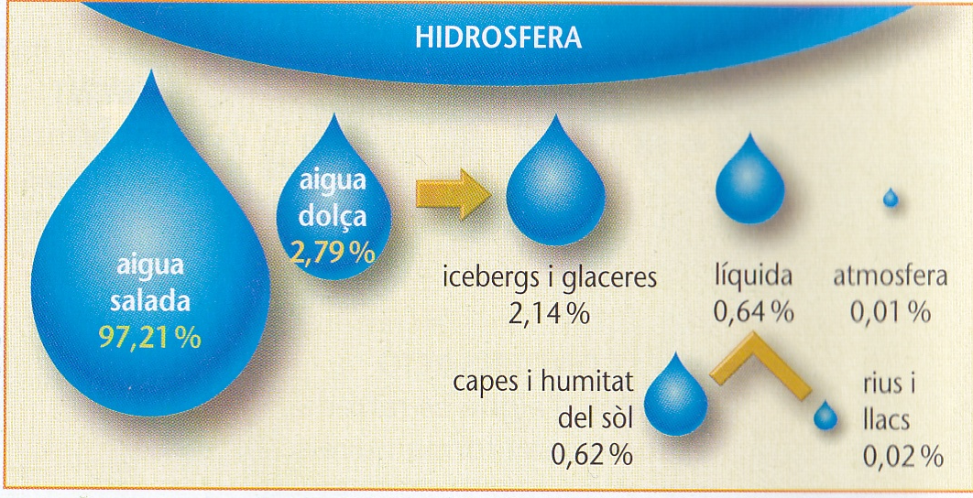
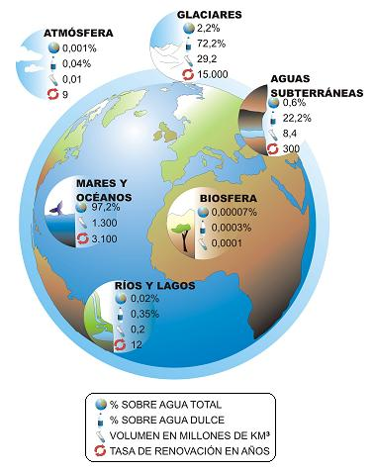
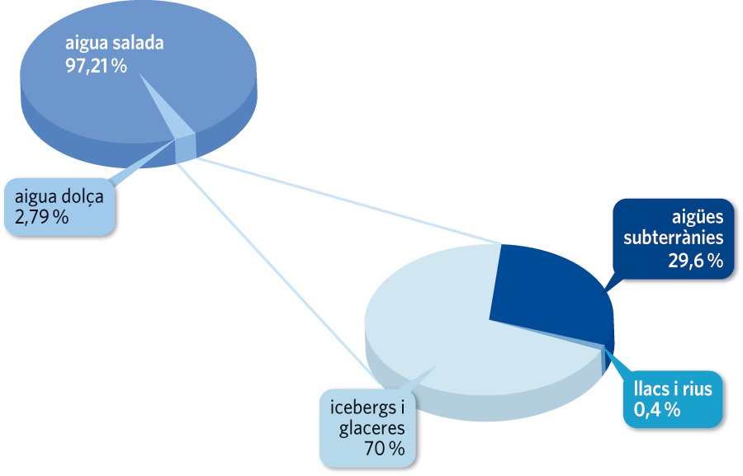
2.- LES AIGÜES MARINES.
La major part de l’aigua de la Terra és salada (97%) i la trobem en els oceans (grans masses d’aigua que separen continents) i els mars (prolongació dels oceans que es troben prop dels continents)

Slide 9
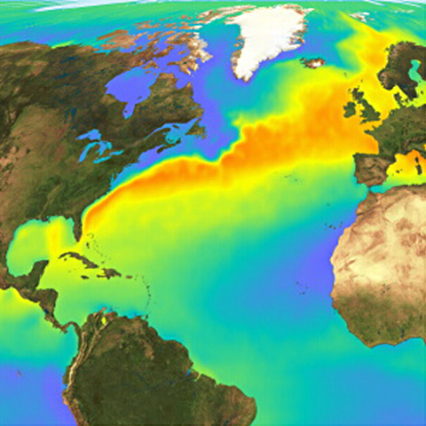
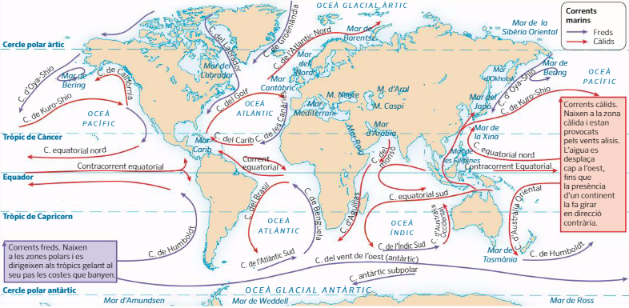
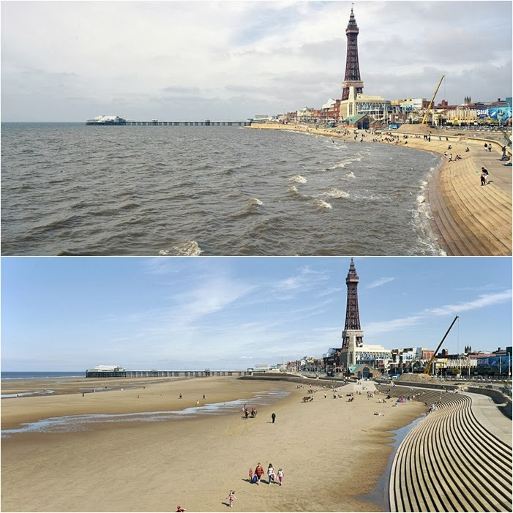
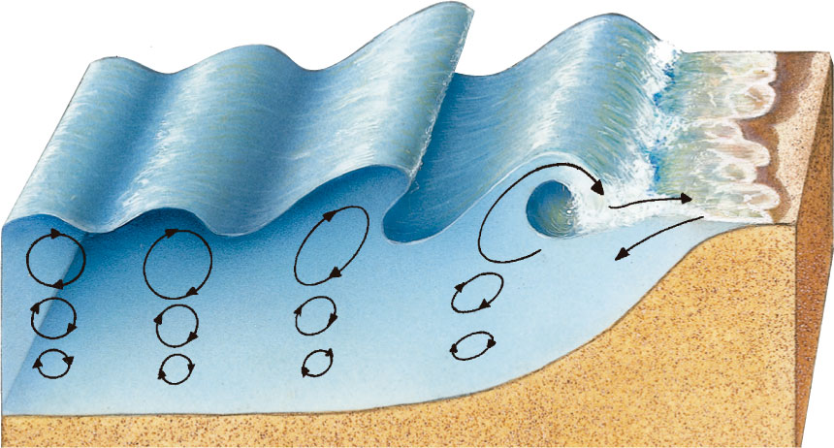
2.- LES AIGÜES MARINES.
Las mareas (afpes)
Animació marees Meteolot
L’aigua dels oceans i mars fa tres tipus de moviments
Els corrents marins: aigua que es mou d’uns llocs a altres dels oceans moguda pels vents i les diferències de temperatura i salinitat. Poden ser càlids o freds
Les marees: moviments diaris d’ascens i descens del nivell del mar
Les ones: ondulacions de la superfície del mar provocades per l’acció del vent
CORRENT DEL GOLF
Nemo y las corrientes marinas

Slide 10
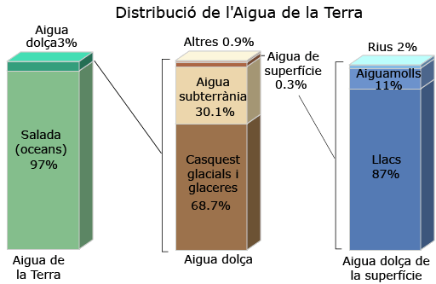
Activitats punt 2.- LES AIGÜES MARINES.
1.- A partir de les gràfiques, explica, amb les teves paraules, com es distribueix l’aigua en la Terra (mínim cinc línies)
2.- Què són les ones? Qui les origina? Per què diem que no avancen cap a la costa?
3.- Què són els corrents marins? I les marees?

Slide 11
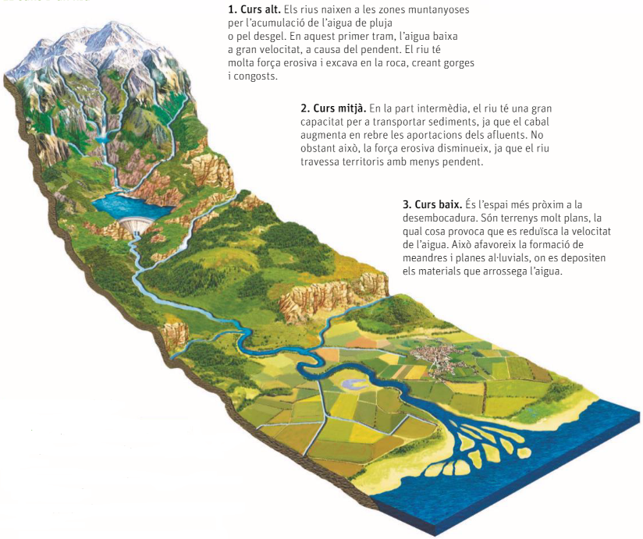
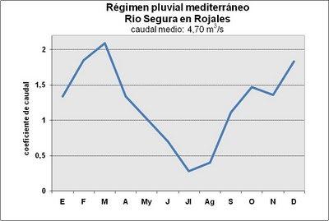
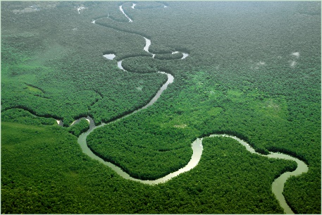
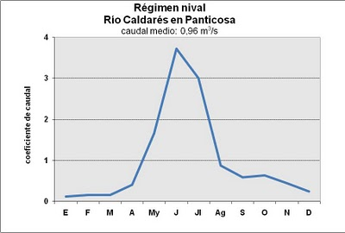
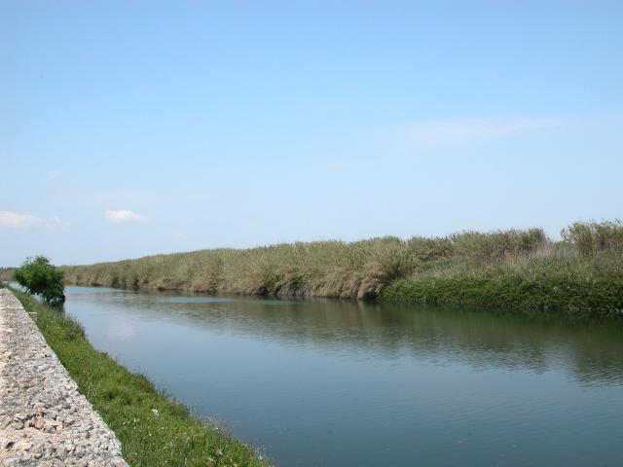
3.- LES AIGÜES CONTINENTALS.
Són corrents continus d’aigua superficial que van des de les zones més elevades fins les més baixes, desembocant en el mar (riu) o en un altre riu (afluent)
Diferenciem tres trams del riu: curs alt (prop del naixement), curs mitjà (part intermèdia) i curs baix (part més propera a la desembocadura)
Els rius
El règim d’un riu són les variacions que experimenta el seu cabal (quantitat d’aigua que porta) al llarg de l’any i pot ser pluvial (si depèn de la pluja), nival (si depèn de la neu i el desgel) o mixt (barreja dels dos)
Cómo es el curso de un río
AMAZONES
XÚQUER (POLINYÀ)

Slide 12
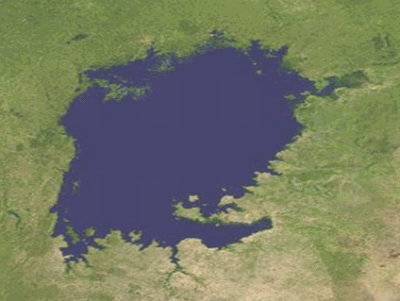
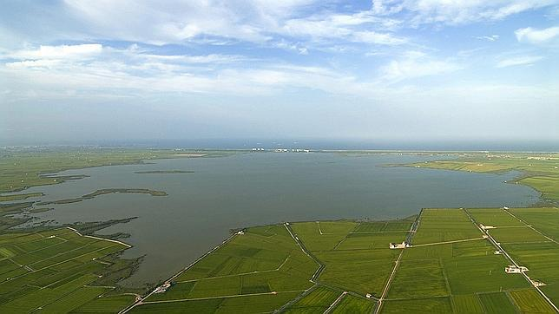
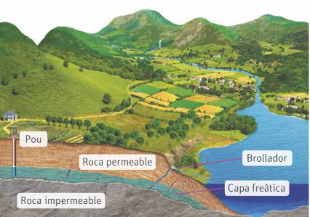
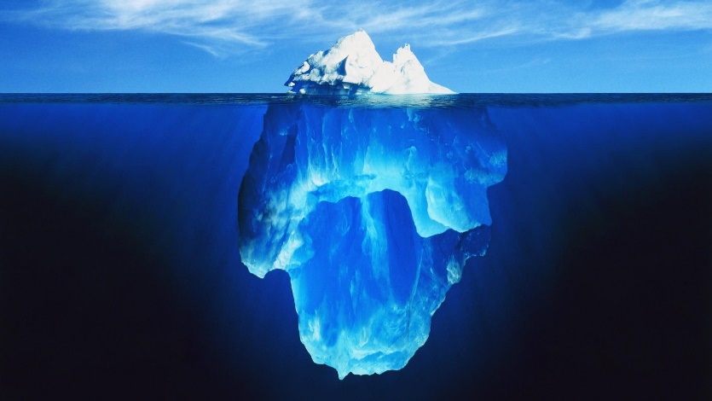
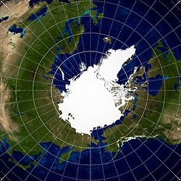
3.- LES AIGÜES CONTINENTALS.
Els llacs són acumulacions naturals d’aigua en àrees enfonsades de la superfície terrestre
Les aigües subterrànies: reserves d’aigua dolça que es situen sota terra (aqüífers)
L’aigua en forma de gel la trobem al mateix gel, les glaceres i els casquets polars
LLAC VICTÒRIA
ALBUFERA DE VALÈNCIA

Slide 13
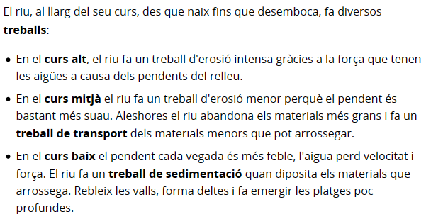
Activitats punt 3.- LES AIGÜES CONTINENTALS.
1.- Digues de quines formes diferents trobem l’aigua dolça a la natura
2.- Completa el dibuix i, amb ajuda del text, indica el treball que fa l’aigua en cadascun dels cursos.
3.- Què és el cabal d’un riu? I el règim?

Slide 14
ACTIVITATS DE SÍNTESI.
1.- Vocabulari (defineix):
Hidrosfera:
Riu:
Oceà:
Llac:

Slide 15
ACTIVITATS DE SÍNTESI.
2.- Explica les diferències entre:
a) Oceà i mar:
b) Corrent marí, marea i ona:
c) Riu i afluent:
d) Curs alt, curs mitjà i curs baix:
e) Règim i cabal d’un riu:
f) Règim nival i règim pluvial:

